Slide 1
MGR 3.0 y Adendum
Juan Carlos del Castillo Vázquez
Junio de 2017

Slide 2
Estado actual del Marco de Referencia 3.0:
Énfasis en
Insumos y Procesos
Categoría | Indicador | I | P | R
1. Personal académico | 8 | 6 | 7 | 1
2. Estudiantes | 6 | 2 | 5 | 2
3. Plan de estudios | 8 | 7 | 5 | 1
4. Evaluación del aprendizaje | 2 | 1 | 2 | 1
5. Formación integral | 7 | 4 | 6 | 0
6. Serv. de apoyo al aprendizaje | 3 | 1 | 2 | 2
7. Vinculación - Extensión | 6 | 4 | 6 | 4
8. Investigación | 4 | 2 | 3 | 3
9. Infraestructura y equipamiento | 2 | 2 | 2 | 0
10. Gestión admva. y financiera | 3 | 3 | 3 | 1
Totales | 49 | 32 | 41 | 15

Slide 3
Propósito del Adendum:
El Adendum al MGR Versión 3.0 busca mayor:
Transparencia.
Armonización.
Seguimiento y mejora continua.
Énfasis en resultados.
Vinculación con el sector productivo.
Claridad en los procedimientos y tiempos para las IES.
Información sobre el estado de la educación superior por áreas disciplinares para la toma de decisiones de la autoridad educativa.

Slide 4
Propósitos del Adendum:
Transitar a un modelo de evaluación basado en resultados, preparando a los organismos acreditadores para futuros procesos de equivalencia y reconocimiento a nivel internacional.
Enfatizar la importancia de la pertinencia y la responsabilidad social, desde la perspectiva de:
Empleabilidad.
Productividad.
Contribución a la solución de problemáticas locales y regionales.
Fortalecer el aseguramiento de la calidad de los programas académicos de tipo superior
Generar profesionistas y ciudadanos con perfiles pertinentes
(académica, técnica y humanísticamente)

Slide 5
Conjunto de documentos propuestos:
Documentos orientadores que establecen parámetros mínimos a observar en el proceso:
Manual del proceso de evaluación con fines de acreditación.
Elementos de apoyo para las buenas prácticas de los pares evaluadores y pares académicos.
Manual de pares evaluadores participantes en procesos de acreditación.
Manual para la autoevaluación de los programas académicos en las instituciones de educación superior (en proceso).
Manual de políticas y procedimientos del SIIAC.
Tutorial para la utilización del SIIAC (en proceso).
Guía para presentación de solicitudes de evaluación ante organismos acreditadores.
Estructura de criterios de evaluación transversales para programas académicos multi-sede (en proceso).
Adendum que Modifica y Complementa las Disposiciones del Marco General de Referencia para los Procesos de Acreditación de Programas Académicos de Tipo Superior. Versión 3.0

Slide 6
Contenido del Adendum
Universo de programas evaluables y requisitos.
Consideraciones y énfasis de las categorías y criterios orientados al análisis de los resultados de los programas académicos, particularmente pertinencia y empleabilidad.
Disposiciones de carácter administrativo considerando los objetivos de simplificación del proceso.
Guías, manuales y tutoriales de apoyo al proceso que representan el mínimo estándar establecido para organismos acreditadores.

Slide 7
Universo de programas evaluables y requisitos
Universo de programas evaluables:
Programas educativos de nivel técnico superior universitario, profesional asociado, licencia profesional o licenciatura.
Modalidades: escolar, no escolarizada y mixta.
Notes:
Para operativizar la evaluación de programas académicos en todas sus modalidades, COPAES solicita a los OAS el desarrollo de instrumentos acordes a las características de las modalidades no escolarizada y mixa.

Slide 8
Criterios orientados al análisis de resultados de los programas educativos
Se proponen:
Disposiciones específicas para fortalecer la pertinencia y los resultados de los programas académicos.
Se requiere:
Revisión de consideraciones y énfasis aplicables a criterios vigentes de calidad
Garantizar la pertinencia de los programas académicos en términos de:
Perfiles de egreso.
Empleabilidad.
Productividad.
Contribuciones a la solución de problemáticas locales y regionales.
Facilitar la equivalencia de los instrumentos de evaluación de los organismos acreditadores nacionales con los empleados internacionalmente.

Slide 9
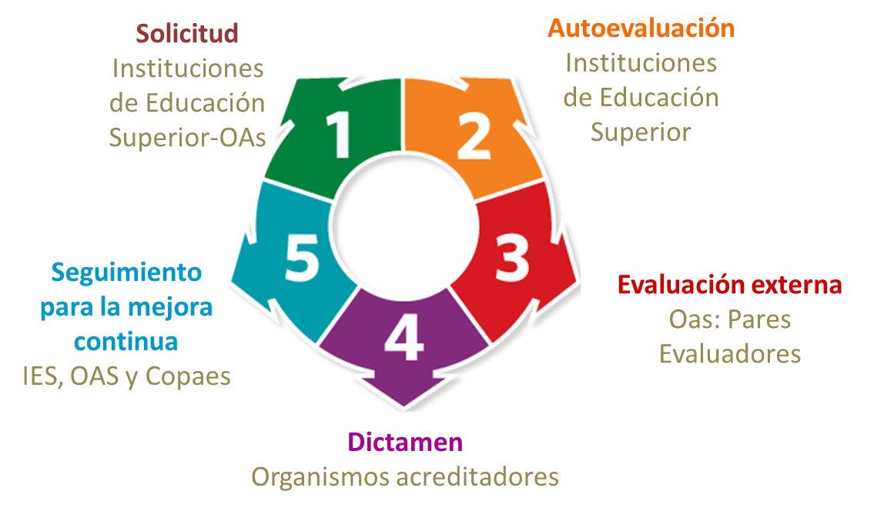
Disposiciones administrativas y metodológicas
Objetivos:
Ampliar universo de programas que pueden presentar solicitud de evaluación.
Eficientar el proceso.
Hacer más accesible la evaluación a las IES en términos de tiempos y costos.
Etapas del proceso de evaluación

Slide 10
Documentos de apoyo:
Manual del proceso de evaluación con fines de acreditación:
Elementos de apoyo para las buenas prácticas de los pares evaluadores y pares académicos:
Orientar a los participantes en el proceso de evaluación con fines de acreditación de los programas académicos de tipo superior, sobre los principales lineamientos, funciones y resultados esperados en cada una de las etapas desarrolladas como parte del mismo.
Establecer un acuerdo básico entre Copaes, los organismos acreditadores y las IES con el fin de proporcionar una guía que oriente el trabajo de los pares evaluadores y sus pares académicos.

Slide 11
Documentos de apoyo:
Manual para la autoevaluación de los programas académicos:
Manual de pares evaluadores participantes en procesos de acreditación:
Orientar las funciones desarrolladas por los pares evaluadores que representan a los organismos acreditadores durante el proceso de evaluación externa con fines de acreditación, de programas académicos adscritos a instituciones de educación superior, públicas o privadas.
Guiar a las comunidades académicas y a los responsables de los programas educativos en proceso de evaluación en las diferentes etapas a desarrollar en el proceso de autoevaluación y generación de la documentación necesaria a presentar a los organismos acreditadores.

Slide 12
Documentos de apoyo:
Guía para la presentación de solicitudes de evaluación ante organismos acreditadores:
Estructura de criterios de evaluación transversales para programas académicos multi-sede:
Proporcionar información general sobre los programas educativos evaluados por cada organismo acreditador, señalando en términos generales los documentos a presentar y fuentes de información a consultar.
Proponer los criterios de evaluación que pueden ser considerados como de aplicación común para los programas educativos ofrecidos por una misma IES en más de una sede, facilitando la construcción de informes de autoevaluación.

Slide 13
Juan Carlos del Castillo
Director Técnico
www.copaes.org.mx

